Slide 1



EMP
6. predavanja
gradivo od str. 37
mag. Vesna LOBOREC

Slide 2
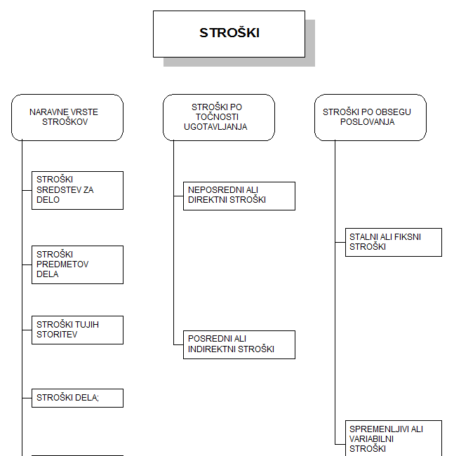

Slide 3

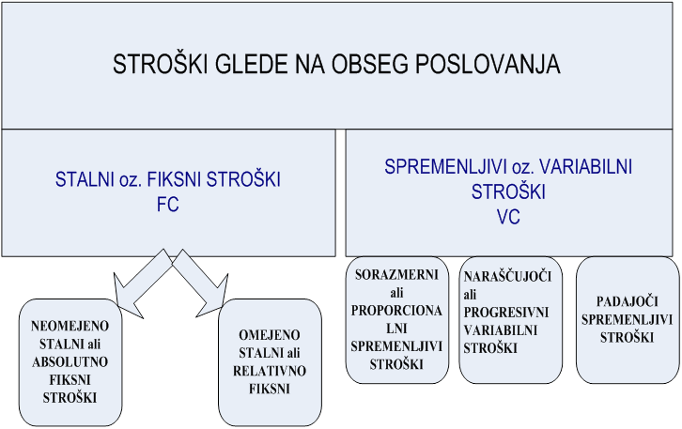

Slide 4

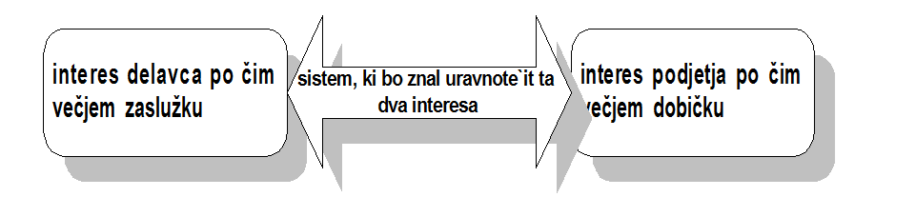
Stroški dela

Slide 5

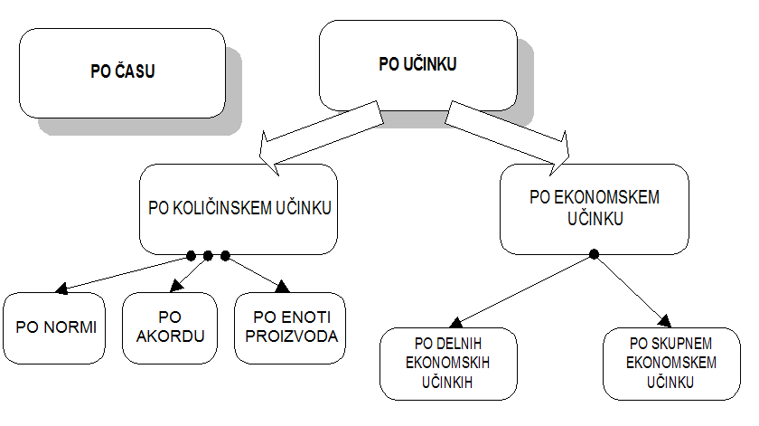
Stroški dela

Slide 6
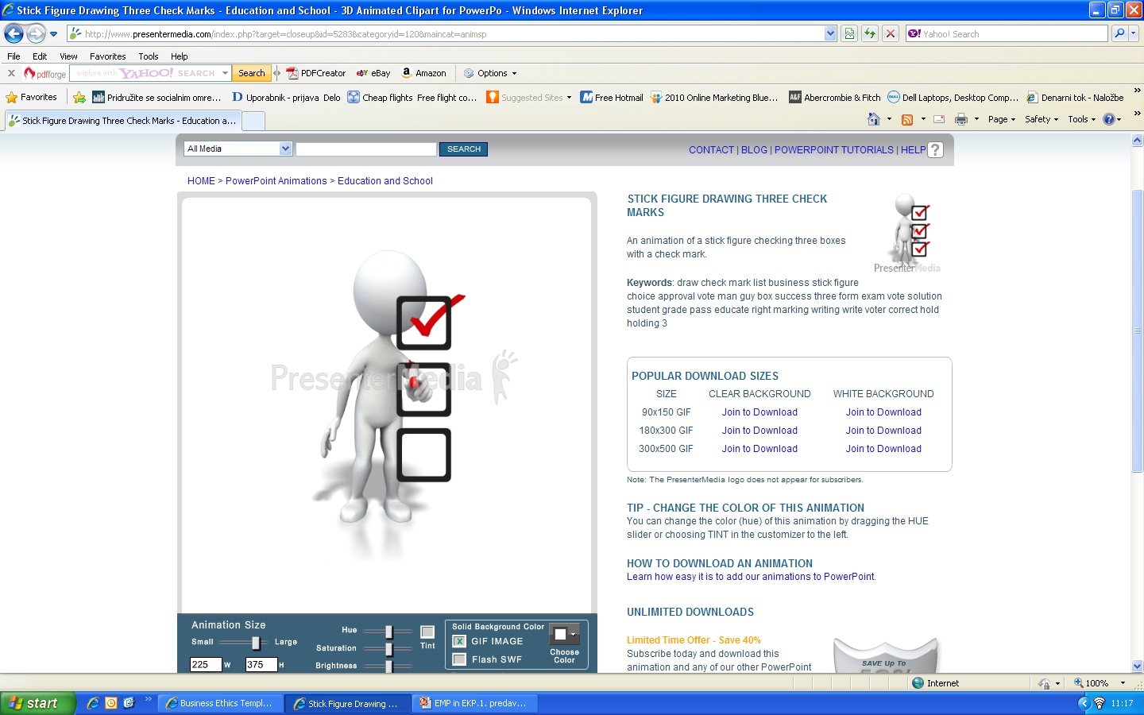
STROŠKI DELA
Za ugotavljanje stroškov dela je težko uporabiti opredelitev, da so stroški zmnožek potroškov in ustrezne cene. Plačilo dela je bolj vezano na rezultat, ki ga podjetje dobi s trošenjem delovne sile.
ZNAČILNOSTI sistema plačevanja z vidika podjetja:
mora biti spodbuden za delavca; da spodbuja delavca k čim boljšemu delu
mora omogočati podjetju poslovanje s kar največjim čistim ekonomskim rezultatom - dobičkom.

Slide 7
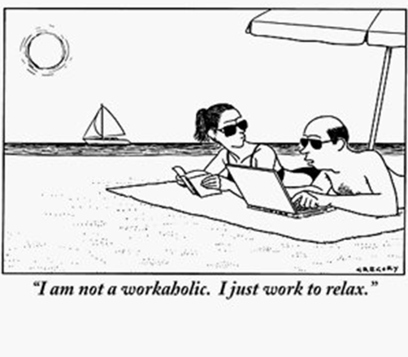
SISTEM PLAČEVANJA
PO ČASU
Pri sistemu plačevanja delavca je glavno merilo za to, kakšna bo višina
plačila (zaslužka) delavca:
prisotnost delavca na delu in
sestavljenost njegovega dela

Slide 8

SISTEM PLAČEVANJA
PO ČASU
ČAS PRISOTNOSTI NA DELU je mogoče izmeriti z
urami, dnevi ali meseci
Za časovno enoto prisotnosti delavca na delu je določena TARIFA (cena)

Slide 9
SISTEM PLAČEVANJA
PO ČASU
TARIFA je določen denarni znesek, ki je vnaprej določen za časovno enoto določene vrste (sestavljenosti) dela.
Te vrste dela so včasih opredeljene kot KVALIFIKACIJSKI RAZREDI.
Tarifa je odvisna tudi od stopnje odgovornosti, ki jo delavec pri svojem delu nosi, od napora, ki ga delo zahteva, pa tudi od pogojev, v katerih delo opravlja (temperatura, vlaga, umazanost, prah, ropot, tresljaji, svetloba, nevarnost...)

Slide 10

SISTEM PLAČEVANJA
PO ČASU
VIŠINA PLAČILA (ZASLUŽKA) DELAVCU = čas prisotnosti na delu * tarifa za ustrezno vrsto dela

Slide 11
SISTEM PLAČEVANJA
PO UČINKU
Delavčevo plačilo (zaslužek) je vezan na
dosežene KOLIČINSKE učinke dela; pomenijo fizično, naturalno izmerjene učinke dela (v smislu števila izdelanih poslovnih učinkov)
EKONOMSKE učinke, ki jih izražamo vrednostno na različne načine

Slide 12
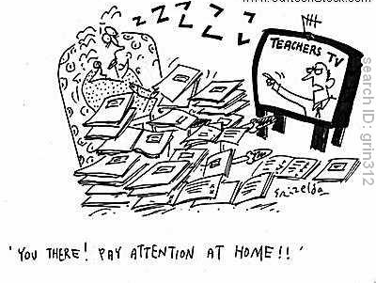
SISTEM PLAČEVANJA
PO KOLIČINSKEM UČINKU
Koliko proizvodov je delavec ali skupina delavcev izdelala in za izračunavanje višine plačila na tem temelju.

Slide 13
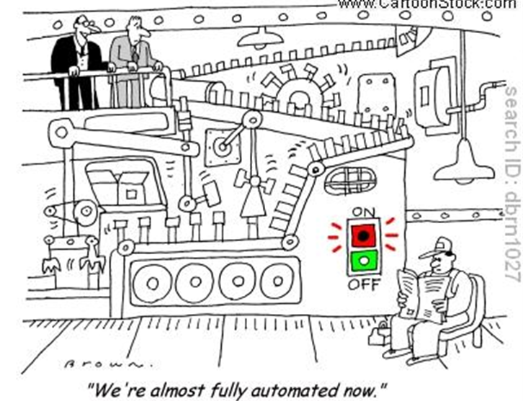
Plačevanje po normi
Norma je vnaprej predpisan količinski učinek dela v enoti časa pri določenih tehničnih in organizacijskih pogojih dela v podjetju.
Na izpolnitev norme se veže izplačilo zaslužka
delavca.

Slide 14
Plačevanje po normi
Izkustvene norme:
določi podjetje na podlagi izkušenj
doseženi rezultati v preteklosti v podjetju so osnova za opredelitev the norm.
Statistične norme:
se razlikuejejo od izkustvenih po tem, da so dobljene s pomočjo statističnih povprečij
Tehnične norme:
so rezultat študije dela (metod, časa

Slide 15
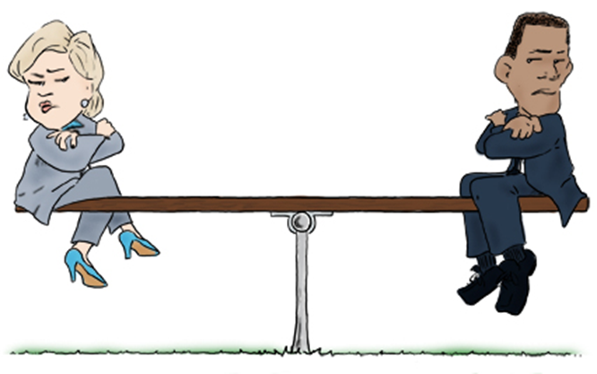
Plačevanje po akordu
Akord –
gre za plačevanje delavcev po količinskem učinku dela, ki ni vezan na čas
accord = soglašati, strinjati se
Gre za to, da se delavec in delodajalec (podjetje) dogovorita, kakšen mora biti učinek dela in kakšno bo plačilo za ta učinek.

Slide 16
Plačevanje po akordu
Ta način plačevanja delavcev je primeren tam, kjer ni posebej pomembno neprekinjeno delo (gradbeništvo, gozdarstvo...
Predmet dogovora je plačilo, ki ga bo delavec dobil, ko bo v celoti dosegel predviden učinek dela

Slide 17

Plačevanje po enoti proizvoda
Se nanaša samo na plačevanje dela skupine delavcev.
Skupini delavcev podjetje plačuje določene količinske učinke dela, ki se izmerijo z izdelanimi enotami proizvodov

Slide 18
Sistem plačevanja po ekonomskem učinku
Učinke dela lahko izražamo tudi ekonomsko;
to pomeni izražati učinke v vrednostni obliki
Namen podjetja je ustvariti čisti ekonomski rezultat tj. dobiček.
Zato bi morali učinki dela biti merjeni predvsem v smislu, koliko dobička podjetja ustvarijo

Slide 19
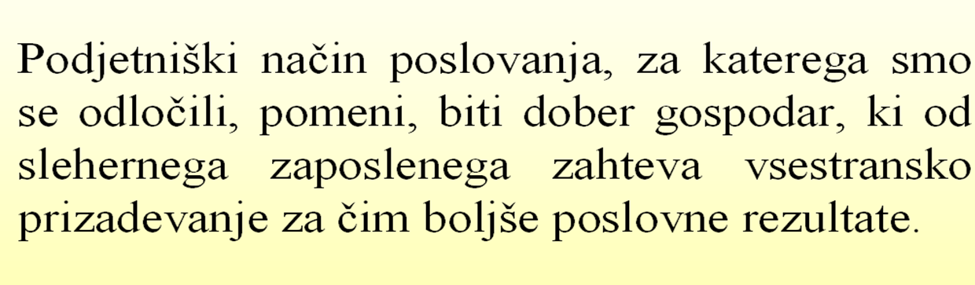

Vrednotenje dela

Slide 20

KOLEKTIVNA POGODBA
Kot rezultat sindikalnega organiziranja delavcev so nastale kolektivne pogodbe, ki jih sklepajo delodajalci ali njihovi predstavniki in sindikalisti kot predstavniki organiziranih delavcev

Slide 21

https://www.mars.com/

Slide 22
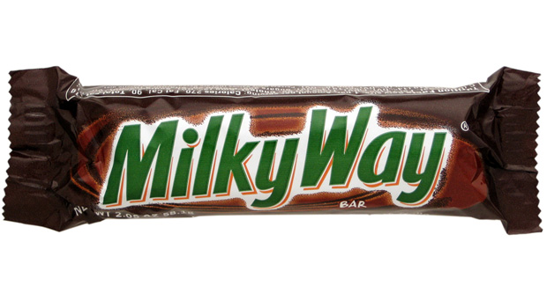
MARS zgodba o uspehu
Ustanovitelja Franklin Clarence Mars in njegov sin Forrest Edward Mars
Leta 1902, Frank vodil grosistično podjetje sladkarijr v Minneapolis/St Paul vendar ne preveč uspešno
Leta 1910, se je preselil v Seattle da bi postavil na noge podjetje, vendar je vse izgubil
Leta 1914 je njegovo tretje podjetje v Tacoma, Washington bankrotiralo
Preselil se je nazaj v Minneapolis, kjer je z zadnjimi $400 ustanovil podjetje Mar-O-Bar Co. Katero mu je prineslo zmagovalni proizvod Victorian Butter Creams.
Leta 1924 so naredili poslovno uspešnico Milky Way

Slide 23

MARS
Leta 1928 se podjetje Mar-O-Bar Co. Preseli v Chicago in v enem letu postavijo največjo tovarno z moderno opremo, ki je proizvedla 20 mio Milky Way čokolad letno.
Leta 1930, Frank izumi Snickers

Slide 24
MARS
Leta 1933 se Forrest z družino preseli v Švico, se zaposli pri Jean Tobler in nato pri Nestlé , da spozna skrivnosti švicarskih čokolad.
Avgusta 1933, Forrest začne sodelovati s Cadbury’s prodajnim oddelkom in takrat se pojavijo prve Mars čokolade na prodajnih policah.
Leta 1934, Forrest bought Chapple Brothers – pasja hrana
V času II. Svetovne vojne se Forrest vrne v ZDA

Slide 25
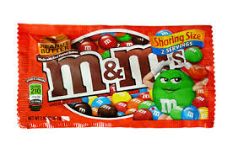
MARS
Leta 1940 združita moči sodelovanja Frank Mars in Hershey’s M&M’s - Mars & Murrie, M&Ms Ltd.
Leta 1944 - Uncle Ben’s riž
Leta 1956, M&M’s postane najbolje prodajan čokoladni proizvod v Ameriki

Slide 26
5 MARS načel
Kvaliteta
Odgovornost
Vzajemnost
Učinkovitost
Svoboda

Slide 27
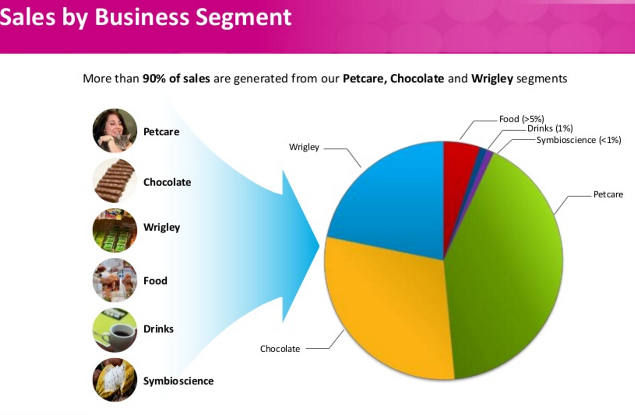

Slide 28






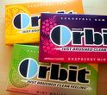

Slide 29
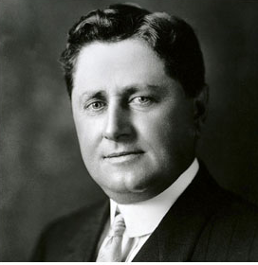
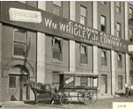
Začetek
1891 - William Wrigley Jr. – začel prodajati milo
Pri 29 letih brezplačni čigumi

Slide 30
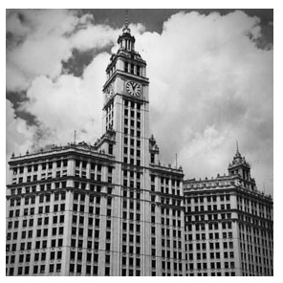
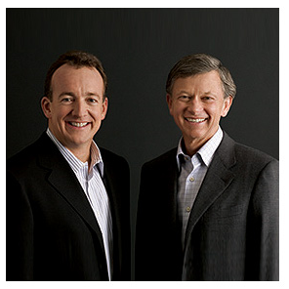
Wrigley Headquarters & Leadership
2006 – Bill Perez became President and CEO
First of non-Wrigley family
Leta 1924 zgrajena Wrigley stavba v Chicagu

Slide 31
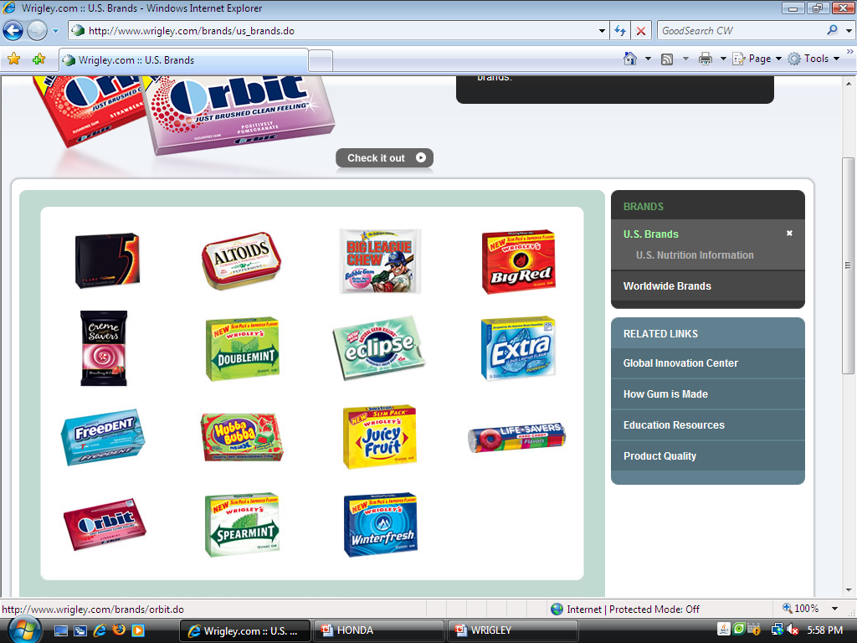
Proizvodi

Slide 32



Wrigley’s Benefits
Čigumiji izboljšajo ustno higieno
Stress Reliever

Slide 33
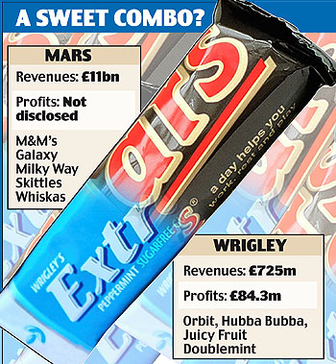

Mars buys Wrigley
Bought for $23 billion!
$80 a share!
http://www.investorguide.com/stock.cgi?ticker=WWY

Slide 34


Konkurenca
Hershey
&
Cadbury

Slide 35




Going “Green”
Reciklirana embalaža
Uporaba veterne energije v Avstraliji

Slide 36

STROŠKI STROŠKOVNIH MEST IN STROŠKOVNIH NOSILCEV
Stroški v podjetju nastajajo pri opravljanju poslovnih nalog na različnih mestih in za različne izdelke
Da bi jih laže obvladovali, jih razčlenimo in z natančnim vrednotenjem ugotovimo,
katero stroškovno mesto (SM) ali
kateri stroškovni nosilec (SN) je/ni dobičkonosen ali kako drugače dober/slab

Slide 37
Stroškovno mesto
je neka organizacijska enota, za katero v računovodstvu lahko posamično evidentirajo in nadzirajo stroške
Vsekakor to pride prav samo pri večjih podjetjih, kjer je smiselno deliti podjetje na »navidezna« manjša podjetja

Slide 38
Stroškovni nosilec
je neki izdelek, zaradi katerega je strošek sploh nastal.
Stroški stroškovnega nosilca predstavljajo njegovo lastno ceno, zato je pomembno, da stroške evidentiramo tako, da jih lahko razdelimo med različne stroškovne nosilce

Slide 39
Stroški glede na točnost ugotavljanja
Da bi lahko ugotavljali stroške stroškovnih mest in stroškovnih nosilcev, moramo kategorizirati stroške glede na točnost ugotavljanja.
Delimo jih na direktne in indirektne stroške.
Direktni strošek je tisti strošek, za katerega vemo, da je nastal točno na določenem stroškovnem mestu ali da se nanj nanaša.
Ravno tako je direktni strošek tisti, ki je nedvomno povezan s proizvodnjo točno določenega stroškovnega nosilca

Slide 40
Stroški glede na točnost ugotavljanja
Indirektni stroški nastajajo v zvezi z delom na večjih stroškovnih mestih ali v povezavi z več stroškovnimi nosilci.
Teh ne moremo neposredno zajemati, ampak jih razporejamo na
stroškovna mesta (ali stroškovne nosilce) s pomočjo posebnih ključev (razdelilnikov).
Kriterij delitve indirektnih stroškov je bodisi enako razmerje kot pri neposrednih stroških bodisi glede
na normirano in dogovorjeno porabo – vnaprej določimo, koliko stroškov bo kdo prevzel

Slide 41
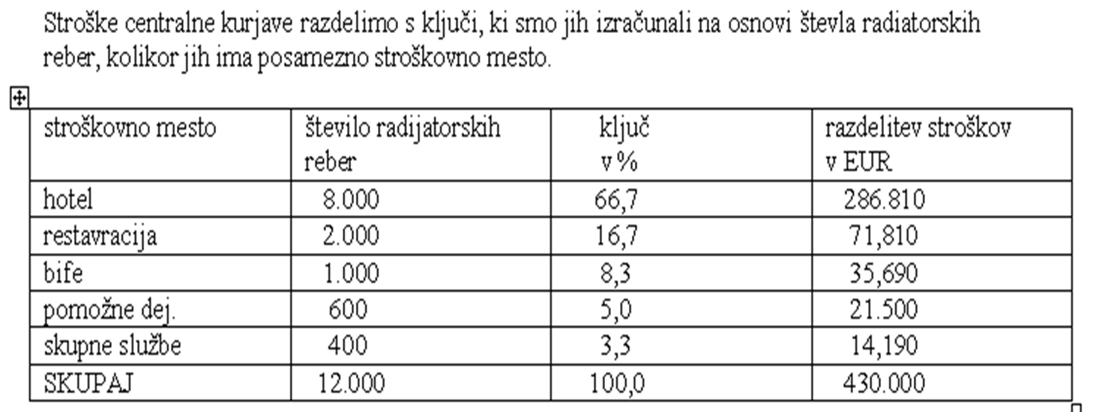
Stroški – glede na mesto nastanka
Direktni in
Indirektni

